Slide 1
初探飲食行為對線上學習注意力的動態影響
Hsiang-Yu Chien，Oi-Man Kwok，Yu-Chen Yeh，Peter Yu
Texas A&M University

Slide 2
當線上教育成為常態 更多的分心也隨之而來
寵物
食物
玩物

Slide 3
前言
「在線上學習的過程中飲食與否」可以有效區分出有風險的線上學習者（Chien ,Kwok, & Yeh, 2020）
本研究旨在透過縱貫性平行處理分析模型（Longitudinal Parallel Process Model, LPPM）探索飲食行為與注意力程度間的動態關聯以及對最終學習成效的影響（Sousa et al., 2014）來補足研究仍不夠完備這塊空缺。

Slide 4
研究方法
66位線上課程學生完整參與(14男 52女)
為期12週的自陳量表
APP 自我回報上課時的注意力水平與飲食行為
5點李式量表

Slide 5
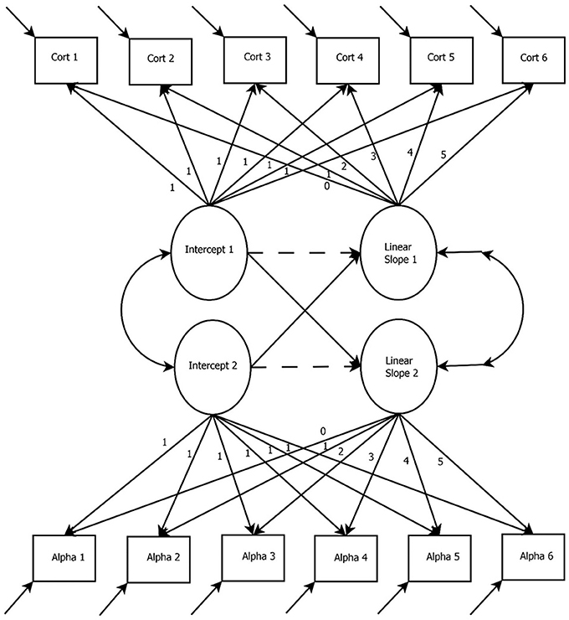
統計分析
縱貫性平行分析模型（LPPM）
透過同時估計數個潛在成長模型
了解變數間的動態關係

Slide 6
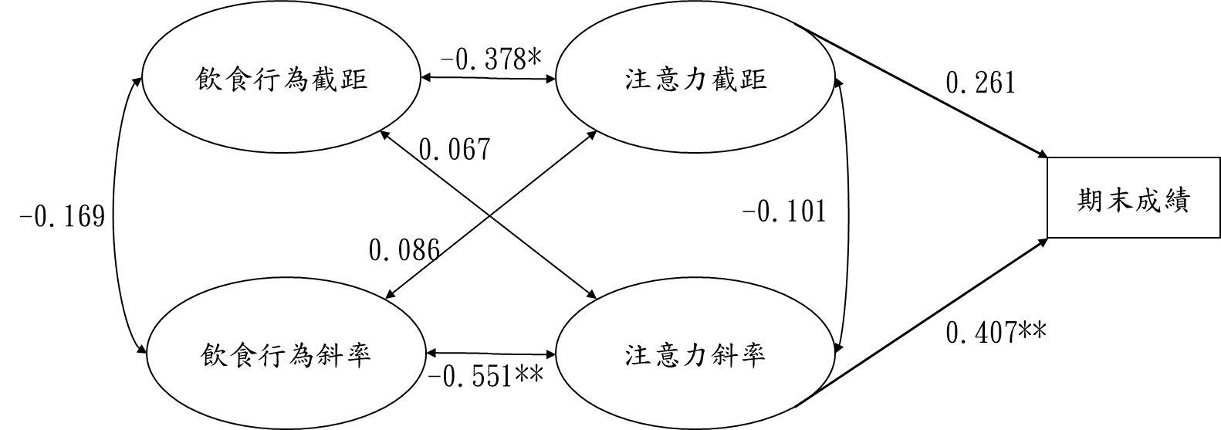
研究結果
整體模型卡方值 𝜒 2 (303)=439.198 (p<.001)
常見三種模型適配指標 RMSEA = 0.076, CFI = 0.853, 和 SRMR = 0.103

Slide 7
討論與研究限制
飲食行為、注意力水平在整個學期後，對於學習成效的影響 飲食行為在第一週時就已經會降低當時上課時的注意力水平，干擾物出現都會立即對於 注意力產生影響。
飲食行為變動率會顯著的影響注意力的變動率。注意力水平的波動會影響 學期成績，因此整體的中介關係飲食影響注意力影響期末成績是很有可能的。
本研究僅仰賴自陳式問卷，因此難以保證資料的質量。若未來能結合線上學習平台中的 數據資料，應能提升對於注意力水平問卷調查的品質。

Slide 8
感謝您
Johnny.chien@tamu.edu

